Slide 1
为什么要做插件拓展？插件拓展的意义是什么？
Electron作为一个基于Js构建的桌面客户端，如何能够继承传统柜面庞大的插件体系的优点？
1、清晰分层：可以更清晰地将Electron运行时与平台核心功能进行分层
2、独立开发：插件的独立开发、灵活部署特性，可以更高效地快速增加平台的运行时能力
3、热加载：插件可在运行时加载，不用再次全量编译平台代码，从而减少平台编译时间
4、独立运行：插件运行在独立进程中，插件调用造成进程级崩溃不会干扰主进程，更安全
5、插件自治：插件可以打包到单个文件中，然后直接加载。无需从NPM库等获取依赖项

Slide 2
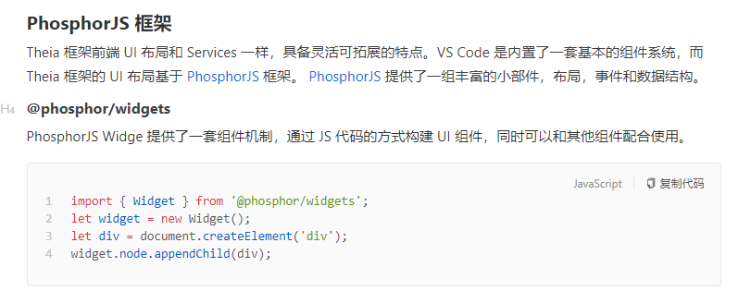
做了哪些工作？
1、重新基于咱们自身需求进行架构分层，并对各层之间的调度时机进行调整
2、只摘取了Theia关于backend的插件调度机制，frontend由于我们不需要，所以扔掉先
3、摒弃了Theia在插件调度过程中与PhosphorJS（有点类似于Java中的swt）的强关联性
4、设计plugin的template模板工程，后续可以基于cli来搞。
5、重新规划plugin中对于实体类的绑定功能。

Slide 3
插件拓展架构
Electron render-process
Electron main-process
abe-plugin-xx
plugin-child-process
封装一个事件订阅发布机制（event-emitter）
接收/发送主进程消息
订阅来自子进程管控层发布过来的消息
根据消息内容调用具体某个插件内的某个方法
package.json
entry:{
activate(context),
deactivate(context)}
windows
插件子进程管控层
resource
对插件扫描部署层、插件管理层进行调用和组织
plugins
插件调度层
hosted-plugin-manager
创建/销毁子进程
插件扫描部署层
扫描封装插件的model：入口、包路径、版本、处理引擎、license,etc.
扫描封装插件生命周期：activate,deactivate
ipc
rpc
维护消息通道
加载插件
初始化插件
启动插件
封装插件destroy相关方法
发送消息
插件管理层
接收消息
报文的组织和转发

Slide 4
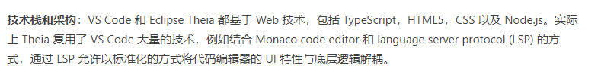
插件子进程管控层的流程 (process)
RPCProtocol
process.on
对消息事件建立监听
Electron main-process
process.exit
对消息事件进行响应
用于接收消息
将emitter传递至protocol
处理事件，通过apply调用某个插件的某个方法
创建EventEmitter
创建RPCProtocol
提供注册某个实例的API
销毁对于某个事件的监听
初始化插件调度层
EventEmitter
implements Iterable
get event()会绑定监听
Symbol.iterator
每次for循环都会触发迭代器里的方法，会调用所有的监听

Slide 5
插件调度层的流程(dispatcher)
创建插件管理层实例
进行插件管理层的初始化操作
初始化插件管理层的具体实现方法
创建插件部署扫描层实例
进行插件部署扫描层初始化操作
会拿到插件扫描层扫描出来的插件基础信息并传递给插件管理层
进行插件管理层的启动操作

Slide 6
插件扫描部署层的流程(deploy)
扫描指定目录下的插件包
读取插件包元数据信息
即 Package.json中的字段，包括入口、包路径、版本、处理引擎、license,etc.
封装
插件基础信息
包括包路径、id、名称、元数据、生命周期函数（入口文件内生命周期启动函数：start()、生命周期停止函数：stop()）

Slide 7
插件管理层的流程(management)
加载插件
require()方式加载
封装传递给插件entry的activated方法的context
全部想要传递给插件的上下文信息都可以在此封装，此时会将插件子进程管控层的RPCProtocol封装至上下文context中，从而被插件的start(context)获取到
开始调用插件的start()
维护所有已经start()的插件，方便当调用卸载插件的时候，调用指定插件的stop()方法

Slide 8
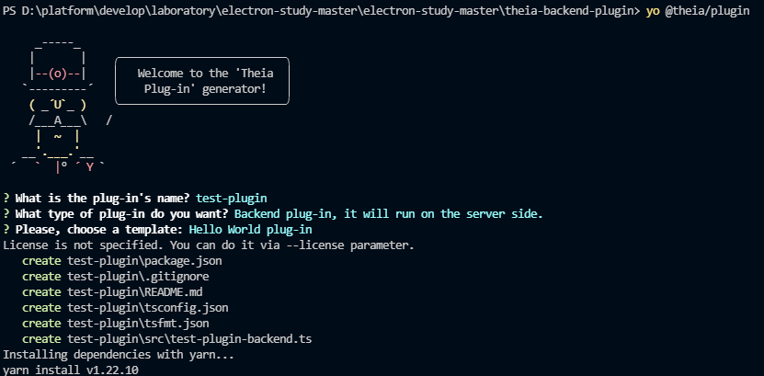
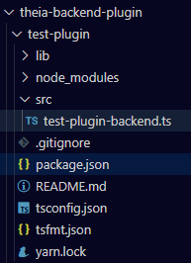
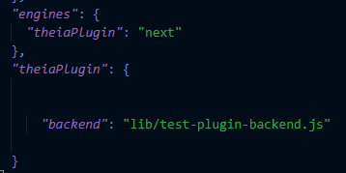
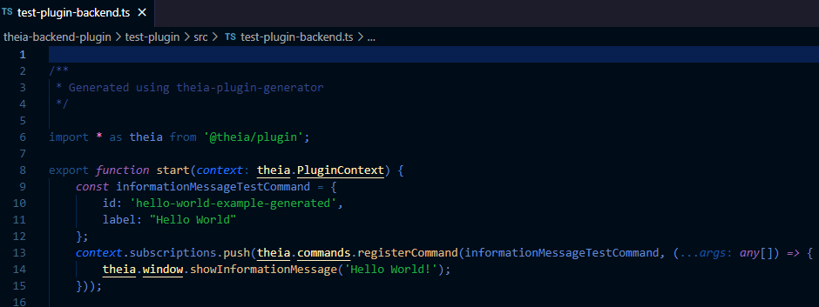
如何开发一个插件？
theia的插件模板工程

Slide 9
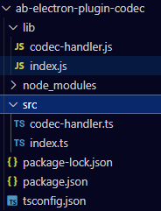
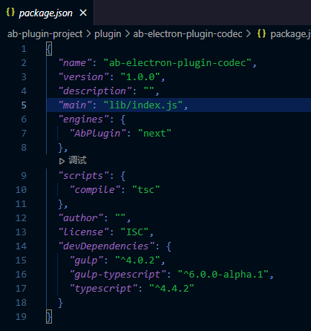
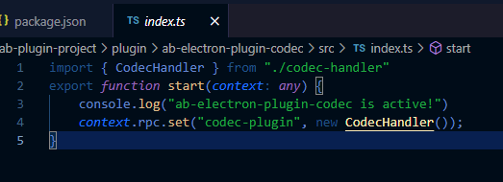
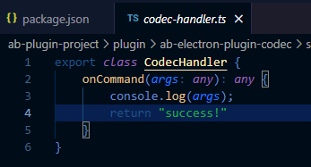
如何开发一个插件？
改造后low版的插件模板工程

Slide 10
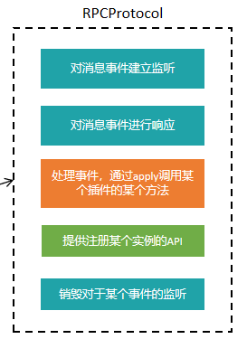
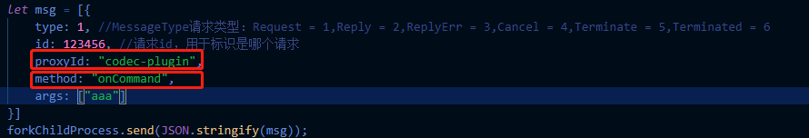
Electron main-process如何调度到插件里的方法？

Slide 11
下一步工作
hosted-plugin-manager的进一步封装，应该对Electron主进程提供一整套相对完善的API
（包括自身对于进程的管理，如killProcess等）
event-emitter其较好的设计是否可以迁移出来供agree-sdk使用或者供Electron主进程使用
子进程内部模块间调用应优化为基于DI的方式
id的生成和管理？？思考CEF对于onQuery的id生成规则和管理方式
插件卸载尚未测试且只部分实现，包括子进程的销毁，插件的销毁，内存中对实例对象的销毁
日志传递
代码优化，比如插件工程应该对context进行类型声明，需要引入d.ts

